Slide 1



智能计算系统
软硬件基础

Slide 2
Lecture 17：算子库的架构设计
Notes:
各位同学大家好，今天我们开始第17讲的学习，主题是算子库的架构设计。

Slide 3
Outline
设计原则
调度器
领域特定语言
案例分析
Notes:
本节课的大纲主要包含四个部分：首先探讨算子库的设计原则，接着深入讨论调度器机制，然后介绍用于算子开发的领域特定语言，最后我们会通过一个具体的案例分析来巩固所学内容。

Slide 4
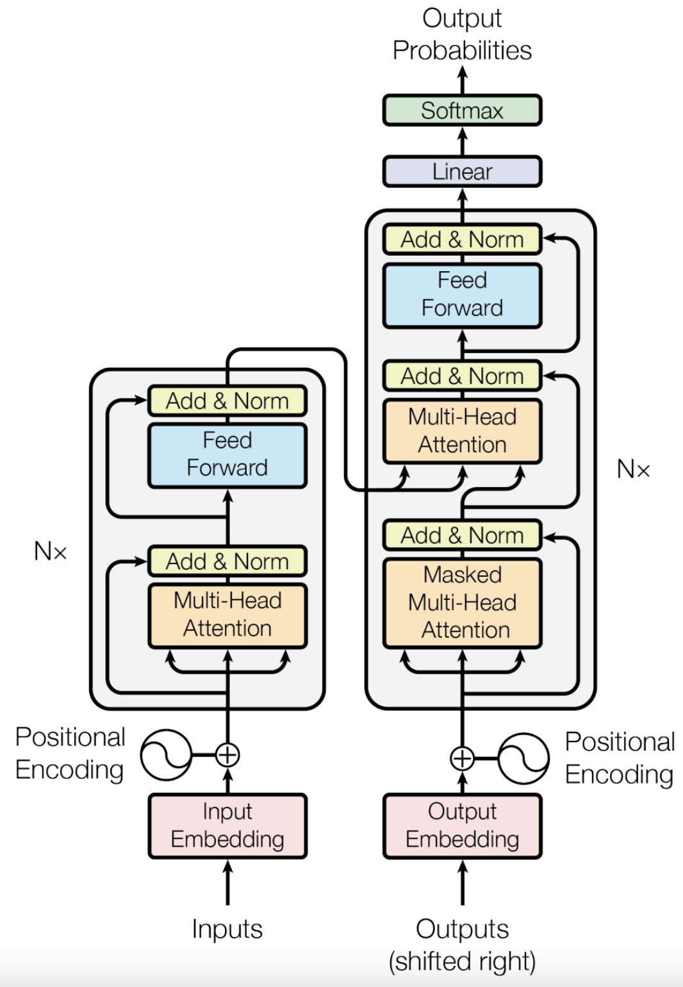
算子
4
广义上讲，对给定函数应用的任何特定操作都可以定义为算子。
深度学习算法是由被称为算子的独立计算单元构建而成的。
例：加法、矩阵乘法、层归一化
Notes:
在此之前，我们先明确一下什么是算子。广义上讲，对给定函数应用的任何特定操作都可以定义为算子。在我们的语境下，深度学习算法正是由这些被称为算子的独立计算单元构建而成的。像大家非常熟悉的加法、矩阵乘法以及层归一化等，都是典型的算子实例。

Slide 5
算子库
5
深度学习框架
为神经网络提供的高度优化且可重用的算子集合
核心作用：
  衔接桥梁：连接上层 AI 框架与底层硬件。
  性能引擎：通过专家级的内核调优，最大化硬件利用率。
  硬件抽象：让算法开发者免受底层复杂编程的困扰。
算子库
Compiler
Hardware
Notes:
那么什么是算子库呢？简单来说，它是为神经网络提供的高度优化且可重用的算子集合。算子库在整个系统软件栈中发挥着三个核心作用。首先是作为衔接桥梁，负责连接上层的AI框架与底层的硬件体系结构。其次是充当性能引擎，通过专家级别的内核调优来最大化底层硬件的利用率。最后是提供硬件抽象，让算法开发者能够免受底层复杂编程的困扰，专注于模型本身的设计。

Slide 6
设计原则：易用性
6
与上层框架无缝集成
  将算子库直接注册到框架的内部调度机制中，使现有模型无需修改代码即可获得加速。
自动硬件发现
  实现对执行环境的运行时检测，自动加载最佳后端，无需用户手动配置。
统一的多后端接口
  定义标准化的抽象层，使相同的高层 API 在各种硬件架构中保持一致。
多级抽象架构
  提供分层抽象系统以满足不同需求：高层用于快速原型设计，中层用于调优并行和分块，底层用于对寄存器和线程束等硬件细节进行专家级优化。
https://github.com/flagos-ai/FlagGems
Notes:
在设计算子库时，我们首要考虑的是易用性原则。这要求算子库能够与上层框架实现无缝集成，也就是将算子库直接注册到框架的内部调度机制中，让现有的模型无需修改任何代码即可获得加速收益。同时，算子库还需要具备自动硬件发现的能力，能够在运行时自动检测执行环境并加载最佳的后端，无需用户进行手动配置。此外，统一的多后端接口也是必须的，它通过定义标准化的抽象层，使得相同的高层API在各种硬件架构中始终保持一致。我们还需要提供多级抽象架构，高层用于快速的原型设计，中层用于调优并行和分块逻辑，底层则开放给系统专家对寄存器和线程束等底层硬件细节进行极致调优。

Slide 7
设计原则：性能
7
持久化缓存与预调优
  存储优化后的计算配置并预热内核，以消除初始化延迟，确保首次执行即达到峰值性能。
硬件感知的配置映射
  利用配置系统将特定硬件的约束（如内存层级和计算单元限制）抽象到代码生成过程中。
自适应分块
  根据输入维度将算子分解为最佳计算块，从而在不同序列长度下最小化填充开销并最大化内存带宽利用率。
https://github.com/flagos-ai/FlagGems
Notes:
除了易用性，性能自然是另一个核心设计原则。为了达到极致性能，我们会采用持久化缓存与预调优机制，通过存储优化后的计算配置并预热内核来消除初始化延迟，确保算子首次执行就能达到峰值性能。同时，需要进行硬件感知的配置映射，利用配置系统把特定硬件的物理约束抽象到代码生成过程中，比如内存层级和计算单元的限制。在处理不同输入时，我们会采用自适应分块技术，根据输入维度将算子分解为最佳计算块，从而在不同序列长度下最小化填充开销并最大化内存带宽利用率。

Slide 8
权衡与取舍
8
动态形状 与 硬件对齐
  任意大小的输入通常会限制基于硬件对齐的峰值性能。
  解决方案：自适应分块
直观布局 与 最优内存访问
  标准数据格式通常与硬件优化的内存模式相冲突。
  解决方案：布局转换
黑盒 API 与 细粒度调优
  用简化的接口难以进行细粒度优化。
  解决方案：启发式映射
Notes:
在实际的工程实现中，我们不可避免地需要面临各种权衡与取舍。比如动态形状与硬件对齐之间的矛盾，任意大小的输入通常会限制基于硬件对齐的峰值性能，针对这个问题的解决方案正是刚才提到的自适应分块技术。其次，直观的数据布局通常会与硬件优化的内存访问模式相冲突，这就需要在底层进行布局转换。最后是黑盒API与细粒度调优之间的矛盾，简化的接口难以进行细粒度优化，因此我们引入了启发式映射来兼顾两者。

Slide 9
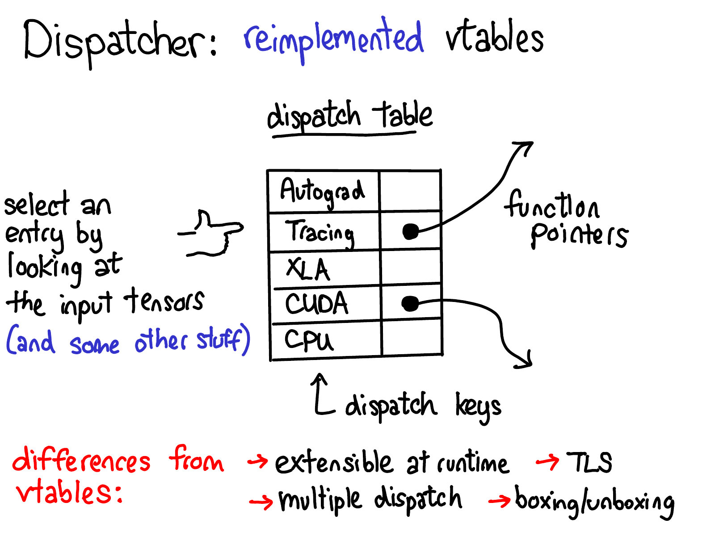
调度器
9
调度器是一个根据运行时条件（如设备类型、数据属性或配置策略）将操作分发到合适实现或后端的组件。
https://blog.ezyang.com/2020/09/lets-talk-about-the-pytorch-dispatcher/
Notes:
为了协调和管理复杂的硬件后端与算子实现，系统会引入调度器。调度器是一个关键组件，它会根据设备类型、数据属性或配置策略等运行时条件，将操作分发到最合适的实现或后端上执行。

Slide 10
简化的调度流程
10
1. 元数据收集：从输入张量中提取设备、数据类型和布局等元数据。
2. 键值计算：组合多个属性生成唯一的调度键。
3. 查表：在全局调度表中查找对应的内核函数指针。
4. 执行：调用特定的后端实现来执行计算。
https://blog.ezyang.com/2020/09/lets-talk-about-the-pytorch-dispatcher/
Notes:
接下来我们详细拆解一下简化的调度流程。第一步是元数据收集，系统需要从输入张量中提取出设备类型、数据类型和数据布局等元数据信息。第二步是键值计算，将收集到的多个属性组合起来，生成一个具有唯一性的调度键。第三步是查表，在全局的调度表中查找这个特定键对应的内核函数指针。最后一步就是执行，通过调用特定的后端实现来完成实际的物理计算。

Slide 11
高级调度机制
11
顺序多级调度：单次算子调用可以通过屏蔽已处理的键并重新调用调度器寻找下一个实现，从而触发一连串的处理程序。
启发式选择：分析工作负载指标（如形状）和硬件属性（如流处理器数量），自适应地选择最佳算法路径和执行参数。
内核动态实例化：可以即时生成并缓存专用内核，以处理各种任务维度或广播模式，而无需手动编写代码。
https://blog.ezyang.com/2020/09/lets-talk-about-the-pytorch-dispatcher/
https://github.com/flagos-ai/FlagGems
Notes:
在基础流程之外，主流框架还实现了一些高级调度机制。比如顺序多级调度，在单次算子调用过程中，可以通过屏蔽已经处理的调度键并重新调用调度器去寻找下一个实现，以此来触发一连串的处理程序。另一种是启发式选择机制，它会动态分析工作负载指标以及硬件属性，自适应地为当前任务选择最佳的算法路径和执行参数。此外还有内核动态实例化技术，可以即时生成并且缓存专用的内核，用来处理各种动态的任务维度或广播模式，避免了大量手工编写冗余代码的工作。

Slide 12
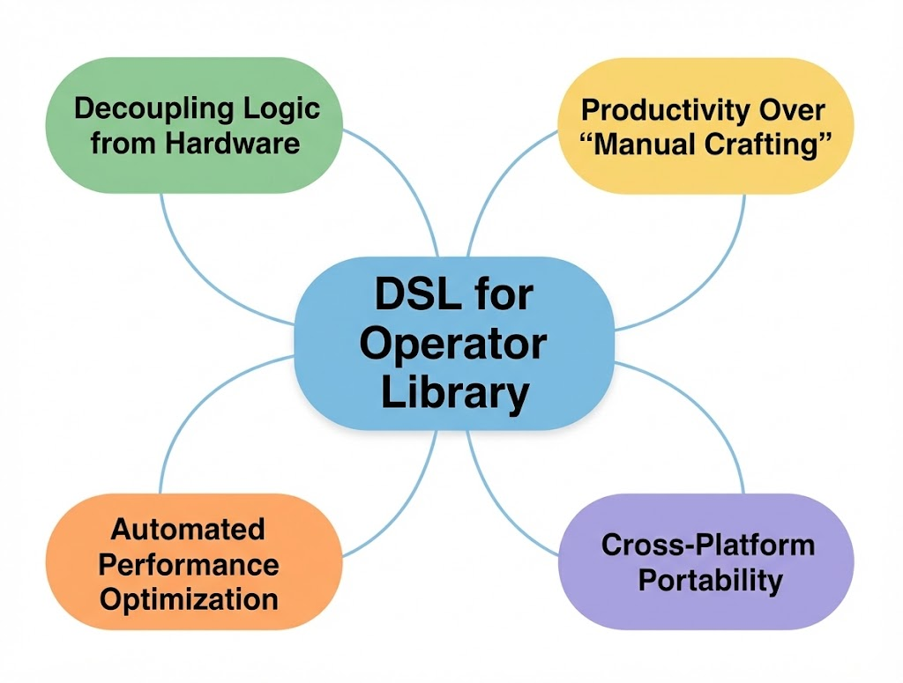
使用领域特定语言实现算子库
12
开发者描述“做什么”，而编译器决定“怎么做”。
算子逻辑与物理实现的完全分离。
核心目标：在确保跨平台可移植性的同时，使算子开发更简单、更高效。
例：Triton、TileLang、Gluon
https://zhuanlan.zhihu.com/p/1977691609266161545
Notes:
为了进一步降低算子的开发门槛并提升跨平台能力，业界广泛采用了领域特定语言来实现算子库。使用领域特定语言的核心理念是：让开发者去描述“做什么”，而让编译器来决定“怎么做”。这种编程范式实现了算子逻辑与物理实现的完全分离。它的核心目标在于，在确保跨平台可移植性的同时，使得算子开发变得更加简单和高效。目前比较有代表性的领域特定语言包括 Triton、TileLang 以及 Gluon 等。

Slide 13
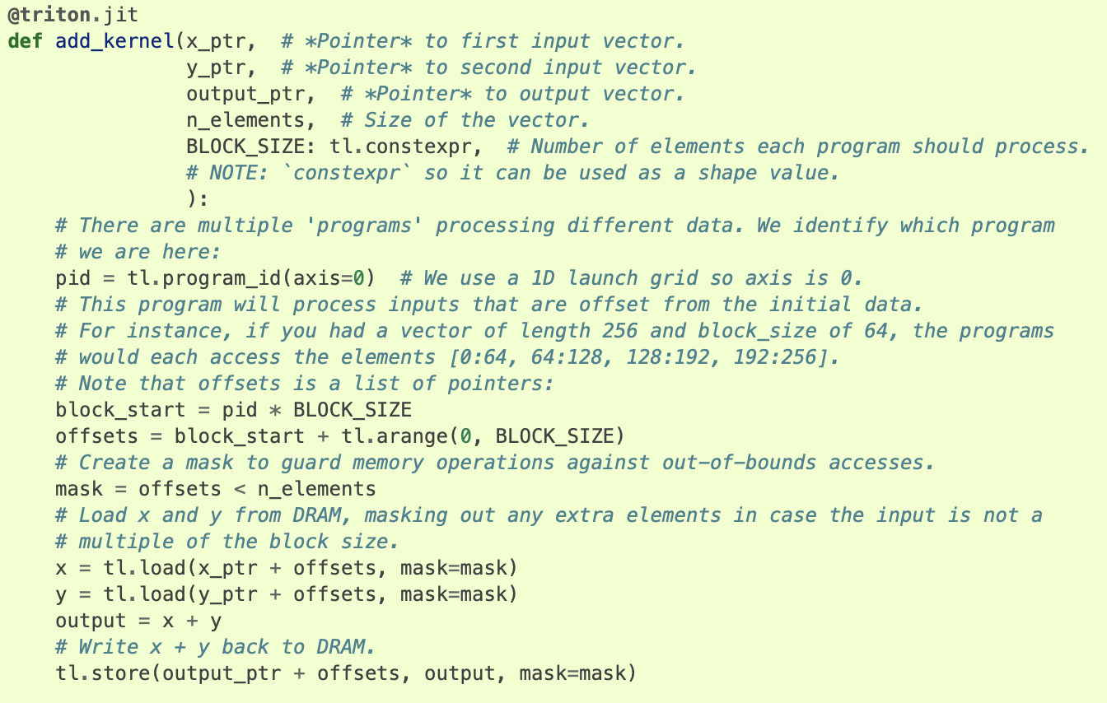

算子库的领域特定语言 - Triton
13
基于 Python 的 Tile 级别编程
编译器驱动的优化
硬件无关的抽象
https://triton-lang.org/main/getting-started/tutorials/01-vector-add.html
Notes:
在众多领域特定语言中，Triton 凭借其出色的易用性和性能表现脱颖而出。Triton 是一种基于 Python 的 Tile 级别编程语言。它高度依赖编译器驱动的优化机制，并为开发者提供了硬件无关的抽象层。正如大家在右侧代码示例中所看到的，开发者可以通过定义 add_kernel 这样的核心函数来进行向量加法运算的开发。在代码内部，我们通过分块大小和程序ID计算出内存访问的偏移量，并利用掩码机制来防止内存越界访问。通过这种方式，开发者无需直接处理复杂的线程同步或共享内存管理，极大地提高了算子的开发效率。

Slide 14
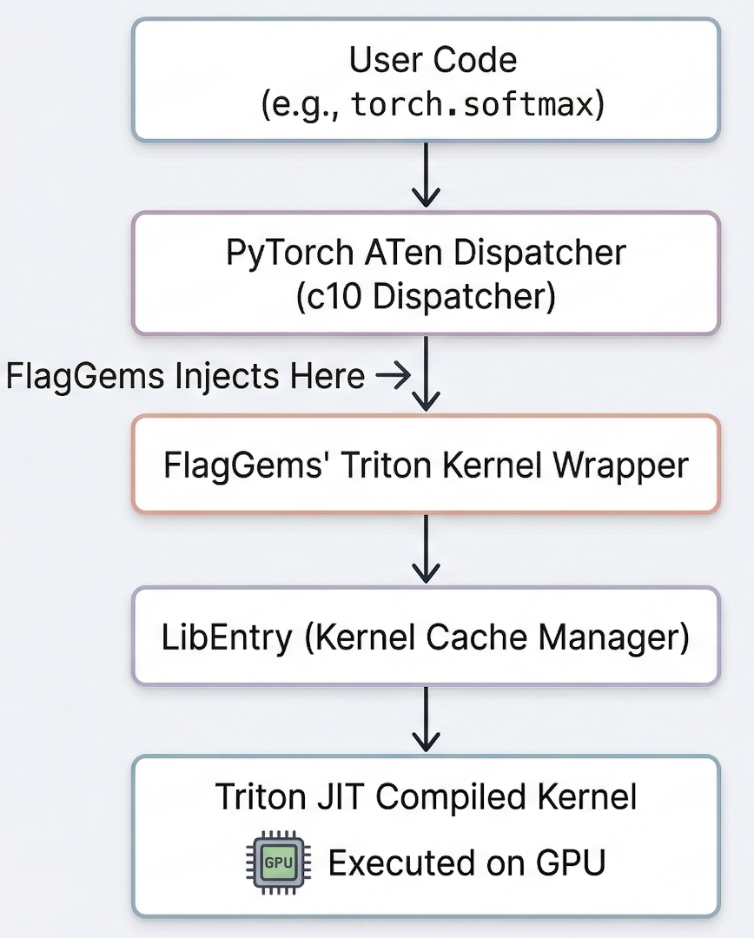
案例分析：FlagGems
14
透明的 ATen 调度器注入
将 CUDA 内核替换为 Triton 内核
零用户代码修改
Notes:
为了让大家对算子库的架构有更直观的体感，我们来剖析一个真实的开源算子库项目案例：FlagGems。FlagGems 的一个核心技术亮点是透明的 ATen 调度器注入。它的根本目的是将原生框架调用的 CUDA 内核无缝替换为优化后的 Triton 内核，并且整个过程能够做到零用户代码修改。我们可以观察这页图示的调用链路：当用户的 Python 代码调用特定的算子时，请求首先会按原路径进入底层的 ATen 调度器。FlagGems 正是在这个关键节点完成了注入，将控制流劫持到了 FlagGems 的 Triton 内核包装器中。随后请求会传递给内核缓存管理器 LibEntry，最终由 Triton 编译器生成内核并在 GPU 硬件上执行。

Slide 15
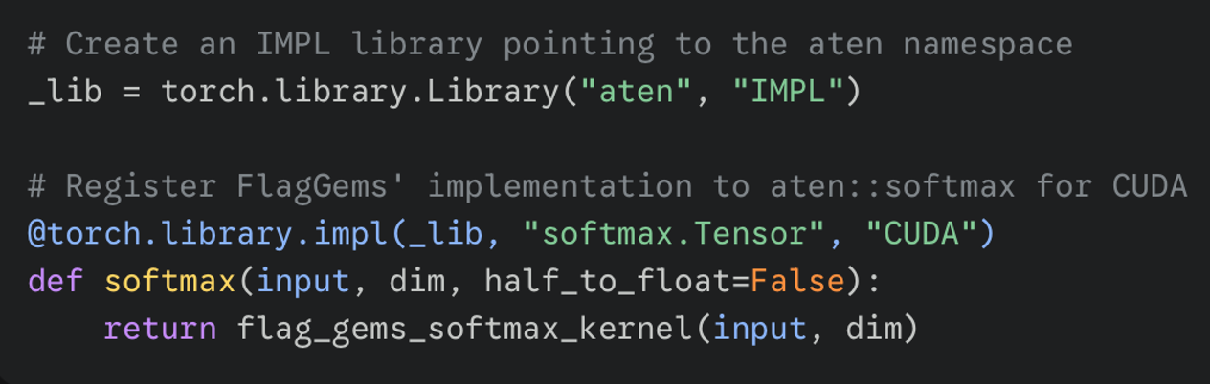
算子注入
15
模式覆盖执行
拦截现有的 ATen 算子
基于特定调度键的路由
Notes:
我们深入到代码层面来看看这个算子注入具体是如何落地的。FlagGems 采用了模式覆盖执行的策略来拦截现有的 ATen 算子。这里的核心机制是基于特定调度键的精准路由。大家可以看幻灯片上的代码片段。首先通过 torch.library.Library 接口创建一个指向 aten 命名空间的实现库。随后，利用装饰器将 FlagGems 自己的 softmax 实现绑定到了 aten::softmax 上，并且特别指定了针对 CUDA 这个调度键。这就意味着，只要底层的调度器接收到一个需要在 CUDA 设备上执行 softmax 的计算请求，它就会自动把任务路由到 FlagGems 所提供的高效内核函数上。

Slide 16
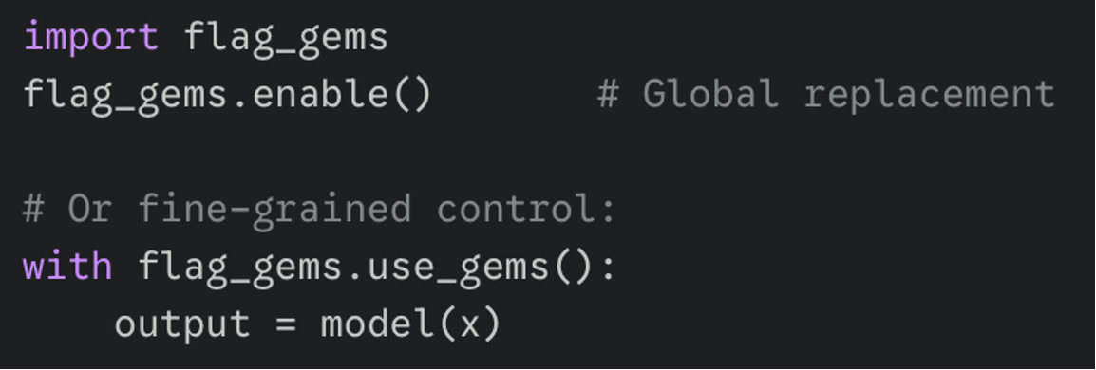
全局与上下文替换
16
FlagGems 维护一个算子注册表
enable()：遍历注册表并注册算子
use_gems(): 用于细粒度控制算子替换的上下文管理器
Notes:
在实际的业务场景中，我们需要灵活地控制算子替换的作用域，因此 FlagGems 提供了全局与上下文替换两种方式。在框架内部，FlagGems 维护了一个专门的算子注册表。如果用户希望在整个运行环境中全局启用优化算子，只需要调用 enable() 接口即可。该函数会遍历整个注册表，将支持的算子悉数注册生效。但有时我们仅希望在特定的模块或网络层中开启优化，此时就可以利用 use_gems() 上下文管理器。通过 Python 的 with 语法，我们能够在代码块级别进行细粒度的控制，限定算子替换仅在当前上下文环境内生效，不影响外部代码的执行逻辑。

Slide 17
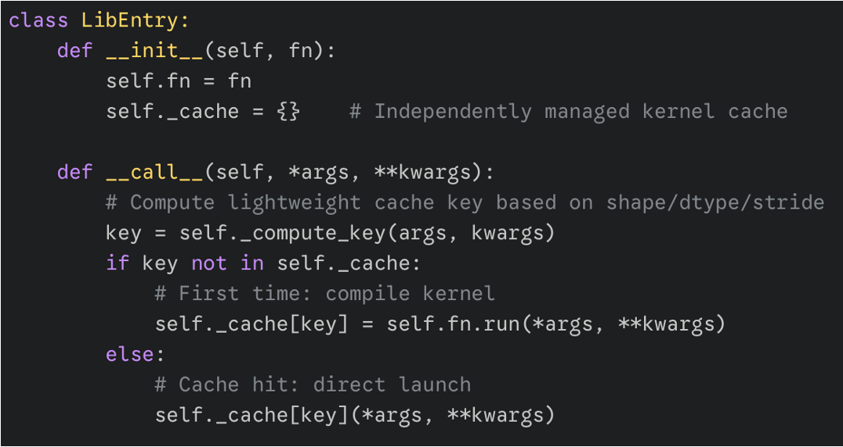
LibEntry：内核缓存管理器
17
绕过原生的 Triton runtime
独立的内核缓存管理
轻量级的缓存键计算
后续Python 开销几乎为零
Notes:
LibEntry 是 FlagGems 非常精妙的一个设计，它本质上是一个独立的内核缓存管理器。开发这个组件的核心诉求是为了绕过原生的 Triton 运行时所带来的额外性能损耗。LibEntry 提供了一套完全独立的内核缓存管理机制。从展示的类定义代码中可以看出，它在调用链路上会根据传入张量的形状、数据类型以及步长等信息，进行非常轻量级的缓存键计算。在首次遇到新的键时进行内核编译，而在后续调用中一旦命中缓存，即可直接发射内核。这种设计极其有效地降低了系统开销，确保了后续执行时的 Python 开销几乎为零，这对于需要高频次调用的 AI 推理任务而言意义重大。

Slide 18
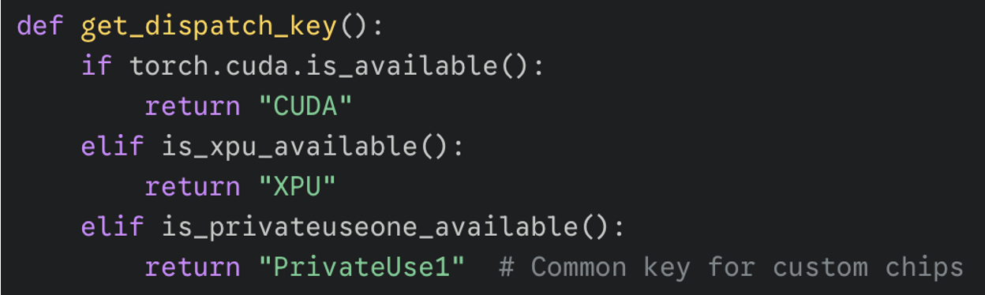
多硬件调度策略
18
动态的运行时环境检测
特定于硬件的调度键路由
统一的 Triton 代码库执行
Notes:
面对当下多元化的 AI 芯片生态，现代算子库必须具备跨硬件底座的能力。为了实现这一点，FlagGems 实施了灵活的多硬件调度策略。它的运作机制是进行动态的运行时环境检测，然后根据探测到的硬件类型，执行特定于硬件的调度键路由，最终实现一套统一的 Triton 代码库在不同芯片上执行的目标。就像右侧这段 get_dispatch_key 代码所示，系统会根据当前是否可用 CUDA 或 XPU 来返回对应的调度键。值得注意的是，针对许多定制化芯片或国产 AI 加速卡，它会统一返回 PrivateUse1 这个特定的扩展调度键。正是依靠这套策略，算子库打破了底层硬件壁垒，实现了真正的硬件解耦。

Slide 19
核心要点
19
API 透明性
  原生框架 API 保持完全不变，同时透明地分发到优化的内核。
硬件解耦
  动态调度键为支持各种后端芯片提供了一条统一且可扩展的路径。
执行开销优化
  使用自定义缓存管理器绕过原生 runtime ，几乎消除了 Python 的调度延迟。
内核生成
  动态装饰器为自动生成和调优融合算子提供了一种高效的途径。
Notes:
在这节课的尾声，我们来回顾提炼一下算子库架构设计的核心要点。第一是 API 透明性，优秀的算子库必须保证原生框架 API 保持完全不变，同时能够在底层透明地分发到经过优化的内核上，这对提升开发者的使用体验至关重要。第二是硬件解耦，利用动态调度键机制，我们为支持各种后端芯片提供了一条统一且可扩展的标准化路径。第三是执行开销优化，通过引入诸如自定义缓存管理器这样的组件来绕过原生运行时，可以几乎消除高频调用带来的 Python 调度延迟。最后是内核生成技术，动态装饰器为自动生成和调优复杂的融合算子提供了一种极为高效的途径。

Slide 20
参考资料
20
flagos-ai/FlagGems
Triton documentation
NVIDIA cuDNN Documentation
Let's talk about the PyTorch dispatcher : ezyang's blog
Notes:
相关参考资料包括 FlagGems 源码库以及 Triton 和 cuDNN 的官方文档，课后请大家结合这些材料做进一步的探索。

Slide 21

解决方案： FlagOS， 统一AI系统软件栈
Notes:
统一、开源 AI 系统软件栈 FlagOS 简介
面向多芯片的统一、开源 AI 系统软件栈 FlagOS ，是由芯片企业、系统厂商、算法和软件相关单位、非营利性组织、科研机构等十多家国内外机构共同发起并创立的，围绕多种 AI 芯片使用的核心痛点问题，打造的包括通用算子库 FlagGems、统一编译器 FlagTree、并行训推一体框架 FlagScale、统一通信库 FlagCX、自动迁移发版平台 FlagRelease和多芯片评测工具 FlagPerf 的系统软件生态。FlagOS 让我们看到了打破不同芯片软件栈之间生态隔离的可能性，将有效降低开发者的迁移成本。
官网：
https://flagos.io
交互式问答入口：
https://wiki.flagos.io
官方文档：
https://docs.flagos.io
最新1.6版本介绍：
https://mp.weixin.qq.com/s/eBgg6_5FJV-RuYk5fBQvOg
💕 真诚开源，欢迎Star-Watch-Fork
1、高性能通用AI 算子库 FlagGems：https://github.com/flagos-ai/FlagGems
2、统一 AI 编译器 FlagTree: https://github.com/flagos-ai/flagtree
3、并行训推一体框架 FlagScale：https://github.com/flagos-ai/FlagScale
4、统一通信库 FlagCX：https://github.com/flagos-ai/FlagCX
5、大模型评测工具 FlagPerf: https://github.com/flagos-ai/flagperf
6、算子自动生成工具KernelGen： https://kernelgen.flagos.io
7、大模型发版工具FlagRelease:
https://modelscope.cn/organization/FlagRelease
https://huggingface.co/FlagRelease/models
https://www.wisemodel.cn/models/FlagRelease
https://www.gpufree.cn
https://www.aihuanxin.cn
国内镜像站点：
https://gitcode.com/flagos-ai
https://gitee.com/flagos-ai
微信公众号：智源FlagOpen
视频号：智源FlagOpen

Slide 22








https://space.bilibili.com/3546791834290849
https://github.com/flagos-ai
https://www.zhihu.com/people/95-22-20-18/posts
https://flagos.io/Home

Slide 23

感谢观看！

